Slide 1
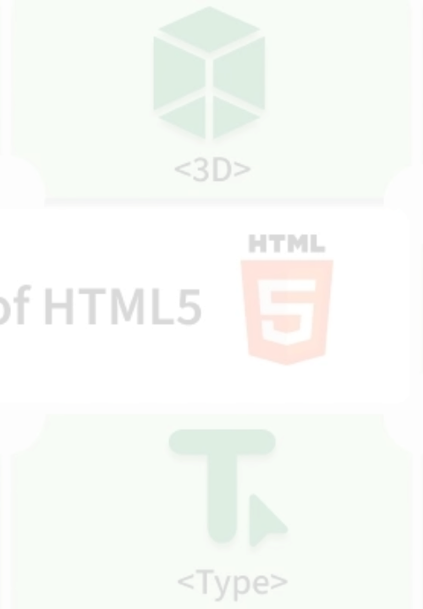
DIPLOMA 3 — SEMESTER 3
Pemrograman Web:
Konsep Dasar HTML5
Fondasi Struktur Halaman Web Modern, Elemen Semantik, dan Aksesibilitas
Modul 01
Praktek & Teori

Slide 2



TARGET PERKULIAHAN
Capaian Pembelajaran Mata Kuliah (CPMK)
Penguasaan Konsep
Keterampilan Teknik
Praktik Terbaik
Memahami fungsi utama, hirarki tag, dan struktur dasar standar HTML5.
Menyusun struktur web semantik, form interaktif, dan tabel data standar.
Menerapkan standar aksesibilitas web (a11y) dan validasi markup resmi.

Slide 3

PENGENALAN UTAMA
Pengertian & Fungsi HTML
HTML (HyperText Markup Language) adalah bahasa markah standar untuk membangun kerangka dokumen web.
Penyusun Kerangka: Menentukan struktur konten seperti judul, paragraf, dan tombol.
Batu Bata Aplikasi Web
Penyedia Hyperlink: Menghubungkan antar halaman dokumen melalui tautan.
Tanpa HTML, peramban web tidak dapat menampilkan struktur teks maupun media secara teratur.
Fondasi Peramban: Dibaca dan diterjemahkan langsung oleh Web Browser.

Slide 4

EKOSISTEM FRONT-END
Trilogi Teknologi Web
Struktur / Fondasi
Tampilan / Estetika
Perilaku / Interaksi
HTML
CSS
JavaScript
Membangun susunan elemen dasar dan hierarki konten halaman.
Mengatur tata letak, warna, font, dan visualisasi responsif.
Memberikan dinamika, logika program, dan pemrosesan data.

Slide 5
SINTAKS STANDAR
Struktur Dasar HTML5
lang="id">
charset="UTF-8">
</div>Judul Halaman
Halo Dunia!
Paragraf pertama saya.
Aturan Utama Dokumen:
•
Deklarasi Wajib: Memulai dokumen dengan .
•
Elemen Akar: Seluruh kode dibungkus dalam tag .
•
Pemisahan Area: Terbagi menjadi dua blok utama: Head dan Body.

Slide 6
ANATOMI KODE
Penjelasan Komponen Dokumen
Metadata & Konfigurasi
Konten Visual Utama
Informasi Peramban & SEO
Berisi informasi yang tidak tampil langsung di layar browser, seperti judul tab, enkripsi karakter, dan tautan CSS.
Menampung seluruh elemen yang terlihat oleh pengguna seperti teks, gambar, tabel, formulir, dan tombol interaktif.
Mengatur charset UTF-8, responsivitas viewport seluler, dan kueri mesin pencari.

Slide 7
KONSEP TATA BAHASA HTML
Elemen, Tag, & Atribut
href="https://google.com">Kunjungi Google
Tag
Atribut
Elemen
Inisiasi pembuka dan penutup .
Informasi tambahan berupa href="...".
Keseluruhan unit dari tag pembuka hingga tag penutup.

Slide 8
STRUKTUR TEKS
Heading & Paragraf
Hirarki Heading ( - )
Paragraf () & Line Break
Heading 1 (Utama)
Elemen membungkus blok teks otomatis dengan spasi margin atas-bawah.
Heading 2 (Sub-bab)
Heading 3 (Materi)
Baris Pertama.Baris Kedua.
Aturan: Gunakan hanya 1 elemen per halaman untuk hirarki SEO yang optimal.

Slide 9
STYLING DASAR
Pemformatan Teks Semantik
Teks Penting
Teks Miring
Teks Sorot
Kode Komputer
Memberikan penekanan tebal secara semantik.
Memberikan penekanan intonasi miring.
Memberikan latar kuning stabilo.
Format monospace khusus kode.

Slide 10
KONEKTIVITAS WEB
Tautan Anchor () & Navigasi
href="https://e-learning.id"
target="_blank">Portal Campus
href="#profil">Ke Profil
Atribut href
Menentukan tujuan URL (absolut atau relatif).
Atribut target="_blank"
Membuka dokumen tautan di tab peramban baru.

Slide 11
ELEMEN MEDIA
Pengelolaan Gambar ()
src="foto.jpg"
alt="Foto Profil Mahasiswa"
width="300">
Atribut Wajib Gambar:
•
src (source): Jalur file direktori lokal atau link URL.
•
alt (alternative text): Deskripsi teks jika gambar gagal diisi / dibaca oleh pembaca layar (screen reader).
Void Element: Tag bersifat self-closing (tidak membutuhkan tag penutup).

Slide 12
PENGELOMPOKAN DATA
Daftar / List (, , )
Unordered List ()
Ordered List ()
Daftar acak berbentuk simbol poin (bullet).
Daftar terurut berbasis angka atau huruf.
•
1.
HTML5
Analisis Kebutuhan
•
2.
CSS3
Desain Wireframe

Slide 13
PENYAJIAN DATA
Tabel HTML ()
NIM
23001
NIM | Nama | Nilai
23001 | Budi Santoso | A
23002 | Siti Aminah | A-

Slide 14
INPUT PENGGUNA
Formulir HTML ()
action="/simpan" method="POST">
Nama:
type="text" name="nama">
type="submit">Kirim
Tipe Input Utama:
text, password, email, number, radio, checkbox

Slide 15




STANDAR MODERN
Elemen Semantik HTML5
Area kepala situs / logo.
Menu navigasi utama.
Konten mandiri / berita.
Catatan kaki / hak cipta.

Slide 16
VISUAL LAYOUT
Kerangka Halaman Semantik
/

Slide 17
KUALITAS KODE
Aksesibilitas (a11y) & Praktik Terbaik
Teks Alternatif (Alt Text)
Hindari Div-Soup
Validasi W3C
Selalu isi atribut alt untuk pembaca layar pengguna disabilitas netra.
Gunakan tag semantik dibanding terlalu banyak penumpukan tag .
Uji validitas markup menggunakan layanan resmi W3C Markup Validator.

Slide 18
TUGAS INDIVIDU
Praktikum: Profil Mahasiswa
Spesifikasi Tugas:
Target File
•
Gunakan tag semantik (, , ).
•
Tampilkan foto profil dengan dan alt.
index.html
•
Buat daftar riwayat pendidikan ().
Simpan seluruh kode markup dalam satu file tunggal dan pastikan dapat dibuka pada browser lokal.
•
Sediakan formulir kontak/pesan singkat.

Slide 19
PENILAIAN & PENUTUP
Evaluasi & Rubrik Penilaian
40%
30%
30%
Struktur & Semantik
Kelengkapan Elemen
Aksesibilitas & Kode
Kesesuaian penggunaan tag HTML5 standar.
Formulir, gambar, tabel, dan daftar terisi presisi.
Kerapian inden serta pengisian atribut alt.
Ada Pertanyaan Diskusi?

Slide 20

Image Sources
https://media.geeksforgeeks.org/wp-content/uploads/20251212123908665977/HTML5.webp
Source: www.geeksforgeeks.org

